Slide 1
ATELIER CMCD
Samedi 3 septembre 2022

Slide 2
Le dispositif s’applique aux équipes 1 masculine ou féminine d’un club dans le niveau sportif dans lequel elles évoluent (National, Régional, Départemental) et à leur équipe réserve qui évoluent en régional.
Les éléments sur les fonctions des différents cadres sont enregistrés dans Gesthand. De ce fait, l’outil Gesthand Extraction permet d’avoir la remontée de ces données pour la CMCD.
https://extraction.gesthand.net/index.php?section=accueil
Configuration:
Chaque instance (Fédération, Ligue et Comité) saisie dans Gesthand Extraction la configuration pour chaque niveau de championnat en fonction des obligations de leur CMCD.

Slide 3
Mutation Entraîneurs et Juges Arbitres et Juges Arbitres Jeunes (comptabilisés club quitté)
Mutation Animateurs Ecole Arbitrage et Juges Accompagnateur Ecole Arbitrage (comptabilisés club quitté 2 saisons)
Lors de mutation, la comptabilisation de la CMCD peut être accordé au club d’accueil par le club quitté : https://www.ffhandball.fr/fr/ffhandball/documentation/formulaires
Le document doit être impérativement transmis avant le 31 décembre 2022 à :
CMCD Ligue – 6000000.cmcd@ffhandball.net pour les arbitres et fonctions Ecole Arbitrage – (copie à CTA pour information : 6000000.cta@ffhandball.net )
CMCD Ligue pour les techniciens.

Slide 4
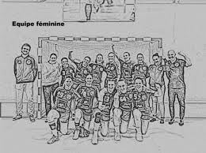
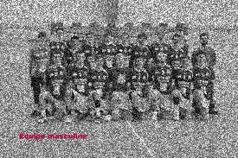

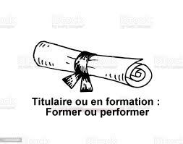

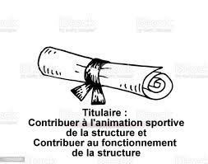
EXIGENCES AU NIVEAU REGIONAL
CHAMPIONNATS
NATIONAL 3 FEMININ ET PRENATIONAL MASCULIN
SPORTIVE
2 X
ou
2 X
TECHNIQUE
ET
2 X
ou
ET

Slide 5





CHAMPIONNATS
NATIONAL 3 FEMININ ET PRENATIONAL MASCULIN
ARBITRAGE
+
Nous devons faire 11 arbitrages enregistrés sur FDME pendant la saison
Je dois faire 5 suivis JAJ au minimum enregistrés sur FDME
Nous devons faire 5 arbitrages chacun enregistrés pendant la saison
ECOLE D’ARBITRAGE
+
+
2, 3 ou 4 selon le nombre d’équipes jeunes

Slide 6
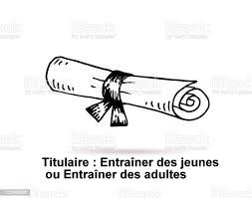
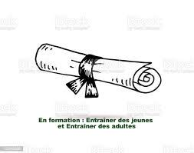

CHAMPIONNATS
PRENATIONAL FEMININ ET EXCELLENCE REGIONAL MASCULIN
SPORTIVE
2 X
ou
2 X
TECHNIQUE
ET
ou
ET
Soit 2 X
soit

Slide 7
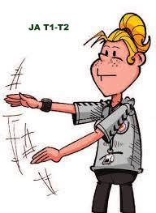
CHAMPIONNATS
PRENATIONAL FEMININ ET EXCELLENCE REGIONAL MASCULIN
ARBITRAGE
+
Nous devons faire 11 arbitrages enregistrés sur FDME pendant la saison
ECOLE D’ARBITRAGE
Nous devons faire 5 arbitrages chacun enregistrés pendant la saison
Je dois faire 5 suivis JAJ au minimum enregistrés sur FDME
+
+
2, 3 ou 4 selon le nombre d’équipes jeunes

Slide 8
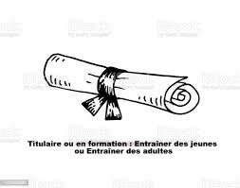

CHAMPIONNATS
EXCELLENCE REGIONAL FEMININ ET HONNEUR REGIONAL MASCULIN
SPORTIVE
ou
TECHNIQUE
ET
Soit 2 X
soit

Slide 9

CHAMPIONNATS
EXCELLENCE REGIONAL FEMININ ET HONNEUR REGIONAL MASCULIN
ARBITRAGE
ou
+
Nous devons faire 11 arbitrages enregistrés sur FDME pendant la saison
ECOLE D’ARBITRAGE
Nous devons faire 5 arbitrages chacun enregistrés pendant la saison
Je dois faire 5 suivis de JAJ au minimum enregistrés sur FDME
OU
+
1, 2, ou 3 selon le nombre d’équipes jeunes

Slide 10
EQUIPE RESERVE
CHAMPIONNAT REGIONAL FEMININ OU MASCULIN
ARBITRAGE
ou
2 X
Nous devons faire 11 arbitrages enregistrés sur FDME pendant la saison
Retrouver les textes de la CMCD Territoriale 22-23 sur le site de la Ligue N-A :
http://nouvelleaquitaine-handball.org/wp-content/uploads/2022/09/CMCD-22-23.pdf

Slide 11
Les Formations:
Le guide des formations sera mis en ligne vers la mi-septembre. N’hésitez pas à le consulter et à vous inscrire au plus tôt dans le domaine qui vous intéresse.
les acteurs de la CMCD
Pour les JAJ et les JA T3 le secteur d’arbitrage dans votre comité.
Pour les JA T1-T2 la CTA Ligue.
Pour les techniciens ITFE et CTF de votre comité
Rapprochez-vous de votre secteur afin que les JAJ ayant atteint 15 ans soient enregistrés en JA T3.

Slide 12
CMCD Nationale:
Pour les clubs de niveau National, la CMCD Nationale vous enverra la circulaire de fonctionnement fin octobre, début novembre.
Règlements généraux FFHB, Article 27 de la page 32 à 41.
CMCD Départementale:
Pour les clubs de niveau Départemental, la CMCD Comité vous fera parvenir les textes dans la même période.
Dates à retenir :
1ère quinzaine de janvier 2023 : Transmission du bilan intermédiaire CMCD
31 mai 2023 : dernier jour des remontées pour la CMCD
Au plus tard le 20 juin 2023 : Transmission du bilan final CMCD

